Slide 1



Slide 2


Slide 3



Chia sẻ
Câu 1: Tìm hình ảnh so sánh trong câu thơ dưới đây. Em có cảm nghĩ gì về hình ảnh so sánh đó?
Trẻ em như búp trên cành
Biết ăn ngủ, biết học hành là ngoan
HỒ CHÍ MINH

Slide 4
Hình ảnh so sánh:
Trẻ em như búp trên cành
Biết ăn ngủ, biết học hành là ngoan
HỒ CHÍ MINH
Hình ảnh so sánh trên cho em thấy câu nói của Bác hồ nhấn mạnh rằng trẻ em cũng giống như những chiếc búp lá mới nhú cần được nâng niu chăm sóc và được học tập rèn luyện để trở thành tương lai của đất nước.

Slide 5

Chia sẻ
Câu 2: Em hiểu câu thơ trên muốn nói điều gì:
a) Với trẻ em?
b) Với mọi người

Slide 6
Chia sẻ
Câu 2: Em hiểu câu thơ trên muốn nói điều gì:
a) Với trẻ em?
b) Với mọi người
Chia sẻ trước lớp

Slide 7
Chia sẻ
Câu 2: Em hiểu câu thơ trên muốn nói điều gì:
a) Với trẻ em?
b) Với mọi người
Trẻ em phải ngoan (ăn ngoan, ngủ ngoan, học hành ngoan, …).
Mọi người phải nâng niu, chăm sóc, giúp đỡ các em để các em luôn khoẻ mạnh và hạnh phúc.

Slide 8







Tiếng Việt
Tiếng Việt
Đọc:

Slide 9


Hoạt động
ĐỌC THÀNH TIẾNG
ĐỌC THÀNH TIẾNG

Slide 10
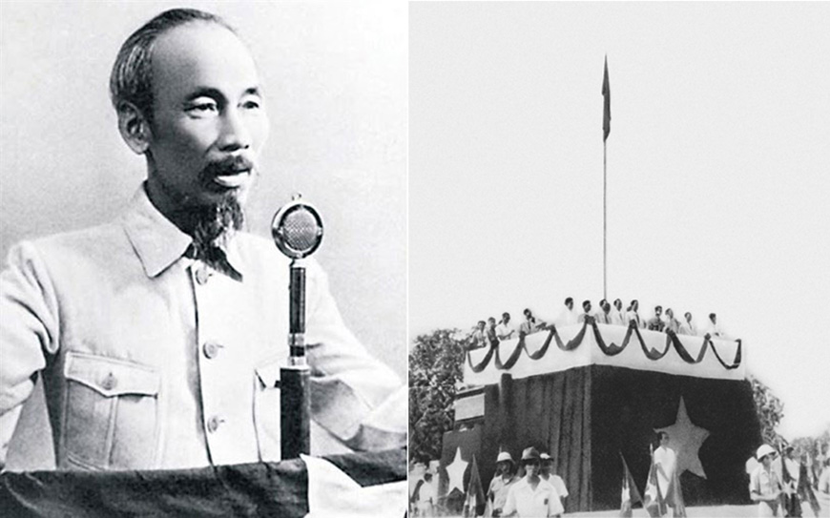
“Tháng Tám năm 1945, nhân dân ta vùng lên đánh đổ ách đô hộ của thực dân Pháp và phát xít Nhật, giành lại độc lập cho đất nước sau gần 80 năm làm nô lệ. Ngày 2-9-1945, Chủ tịch Hồ Chí Minh đọc bản Tuyên ngôn Độc lập ở Quảng trường Ba Đình (Thủ đô Hà Nội), đánh dấu sự ra đời của nước Việt Nam Dân chủ Cộng hoà (nay là nước Cộng hoà xã hội chủ nghĩa Việt Nam). Bài đọc được trích từ bức thư Bác Hồ gửi cho HS cả nước nhân ngày khai giảng năm học đầu tiên của nước Việt Nam mới.”

Slide 11
Thư gửi các học sinh
(Trích)
Các em học sinh,
Ngày hôm nay là ngày khai trường đầu tiên ở nước Việt Nam Dân chủ Cộng hoà. Tôi đã tưởng tượng thấy trước mắt cái cảnh nhộn nhịp tưng bừng của ngày tựu trường ở khắp các nơi. Các em hết thảy đều vui vẻ vì sau mấy tháng giời nghỉ học, sau bao nhiêu cuộc chuyển biến khác thường, các em lại được gặp thầy, gặp bạn. Nhưng sung sướng hơn nữa, từ giờ phút này giờ đi các em bắt đầu được nhận một nền giáo dục hoàn toàn Việt Nam. [...]
Các em được hưởng sự may mắn đó là nhờ sự hi sinh của biết bao nhiêu đồng bào các em. Vậy các em nghĩ sao? [...]

Slide 12
Trong năm học tới đây, các em hãy cố gắng, siêng năng học tập, ngoan ngoãn, nghe thầy, yêu bạn. Sau 80 năm giời nô lệ làm cho nước nhà bị yếu hèn, ngày nay chúng ta cần phải xây dựng lại cơ đồ mà tổ tiên đã để lại cho chúng ta, làm sao cho chúng ta theo kịp các nước khác trên hoàn cầu. Trong công cuộc kiến thiết đó, nước nhà trông mong chờ đợi ở các em rất nhiều. Non sông Việt Nam có trở nên tươi đẹp hay không, dân tộc Việt Nam có bước tới đài vinh quang để sánh vai với các cường quốc năm châu được hay không, chính là nhờ một phần lớn ở công học tập của các em. [...]
Ngày hôm nay, nhân buổi tựu trường của các em, tôi chỉ biết chúc các em một năm đầy vui vẻ và đầy kết quả tốt đẹp.
Chào các em thân yêu
HỒ CHÍ MINH

Slide 13


Bài đọc chia thành mấy đoạn?
Đoạn 1: Từ đầu đến ...Vậy các em nghĩ sao?
Đoạn 2: Còn lại

Slide 14

Thư gửi các học sinh
(Trích)
Đọc nối tiếp đoạn
1
Các em học sinh,
Ngày hôm nay là ngày khai trường đầu tiên ở nước Việt Nam Dân chủ Cộng hoà. Tôi đã tưởng tượng thấy trước mắt cái cảnh nhộn nhịp tưng bừng của ngày tựu trường ở khắp các nơi. Các em hết thảy đều vui vẻ vì sau mấy tháng giời nghỉ học, sau bao nhiêu cuộc chuyển biến khác thường, các em lại được gặp thầy, gặp bạn. Nhưng sung sướng hơn nữa, từ giờ phút này giờ đi các em bắt đầu được nhận một nền giáo dục hoàn toàn Việt Nam. [...]
Các em được hưởng sự may mắn đó là nhờ sự hi sinh của biết bao nhiêu đồng bào các em. Vậy các em nghĩ sao? [...]

Slide 15
2
Trong năm học tới đây, các em hãy cố gắng, siêng năng học tập, ngoan ngoãn, nghe thầy, yêu bạn. Sau 80 năm giời nô lệ làm cho nước nhà bị yếu hèn, ngày nay chúng ta cần phải xây dựng lại cơ đồ mà tổ tiên đã để lại cho chúng ta, làm sao cho chúng ta theo kịp các nước khác trên hoàn cầu. Trong công cuộc kiến thiết đó, nước nhà trông mong chờ đợi ở các em rất nhiều. Non sông Việt Nam có trở nên tươi đẹp hay không, dân tộc Việt Nam có bước tới đài vinh quang để sánh vai với các cường quốc năm châu được hay không, chính là nhờ một phần lớn ở công học tập của các em. [...]
Ngày hôm nay, nhân buổi tựu trường của các em, tôi chỉ biết chúc các em một năm đầy vui vẻ và đầy kết quả tốt đẹp.
Chào các em thân yêu
HỒ CHÍ MINH

Slide 16


hết thảy
Luyện đọc từ khó
đồng bào
nô lệ

Slide 17
Các em được hưởng/ sự may mắn đó/ là nhờ sự hi sinh/ của biết bao nhiêu đồng bào các em.// Vậy các em nghĩ sao?//
Luyện đọc câu dài

Slide 18





Yêu cầu
Luyện đọc trong nhóm
Phân công đọc theo đoạn.
Tất cả thành viên đều đọc.
Đọc đúng giọng điệu, cách ngắt nhịp

Slide 19

Tiêu chí
Luyện đọc trước lớp
1. Đọc đúng
2. Đọc to, rõ
3. Đọc ngắt, nghỉ đúng chỗ

Slide 20
Hoạt động
ĐỌC HIỂU
ĐỌC HIỂU

Slide 21


Giải nghĩa từ khó hiểu
Giải nghĩa từ khó hiểu
Việt Nam Dân chủ Cộng hoà
Tên nước ta từ 2-9-1945 đến 2-7-1976.
Tựu trường
(học sinh) tập trung tại trường để chuẩn bị cho năm học mới.

Slide 22
Giải nghĩa từ khó hiểu
Giải nghĩa từ khó hiểu
Bao nhiêu cuộc chuyển biến khác thường
Ý nói những sự kiện lớn từ giữa năm 1945 đến ngày khai giảng, nổi bật là cuộc Cách mạng tháng Tám và sự ra đời của nước Việt Nam Dân chủ Cộng hoà.

Slide 23
Giải nghĩa từ khó hiểu
Giải nghĩa từ khó hiểu
80 năm giời nô lệ
80 năm nước ta bị thực dân Pháp đô hộ.
Cơ đồ
sự nghiệp lớn; ở đây có nghĩa là đất nước, giang sơn.

Slide 24
Giải nghĩa từ khó hiểu
Giải nghĩa từ khó hiểu
Hoàn cầu
80 năm nước ta bị thực dân Pháp đô hộ.
Các cường quốc năm châu
các nước giàu mạnh trên thế giới.

Slide 25


Câu hỏi
Ngày khai trường năm 1945 có gì đặc biệt so với những ngày khai trường khác?
1
Vì sao tất cả học sinh đều vui mừng trong ngày khai trường đặc biệt đó?
2
Những câu nào trong bức thư nói lên sự trông mong, chờ đợi của đất nước ở thế hệ trẻ?
3
Bức thư thể hiện tình cảm và sự tin cậy của Bác Hồ đối với thế hệ trẻ như thế nào?
4
Học sinh cần làm gì để xứng đáng với sự hi sinh của đồng bào, sự trông cậy của nhà nước và thực hiện lời căn dặn của Bác Hồ?
5

Slide 26

Câu hỏi
Ngày khai trường năm 1945 có gì đặc biệt so với những ngày khai trường khác?
1
Đó là ngày khai trường đầu tiên của nước Việt Nam Dân chủ Cộng hòa; Ngày khai trường diễn ra sau “bao nhiêu cuộc chuyển biến khác thường”
Làm việc cá nhân

Slide 27
Câu hỏi
Vì sao tất cả học sinh đều vui mừng trong ngày khai trường đặc biệt đó?
2
Cũng như ngày khai trường mọi năm, HS có niềm vui được gặp lại thầy cô, bạn bè. Nhưng trong ngày khai trường đặc biệt này, HS còn có niềm vui lớn hơn vì đây là ngày khai trường đầu tiên mà các em bắt đầu được nhận một nền giáo dục hoàn toàn Việt Nam, không phải nền giáo dục của chế độ cũ trước đây.
Làm việc nhóm đôi

Slide 28
Câu hỏi
Những câu nào trong bức thư nói lên sự trông mong, chờ đợi của đất nước ở thế hệ trẻ?
3
Các câu: “Trong công cuộc kiến thiết đó, nước nhà trông mong chờ đợi ở các em rất nhiều. Non sông Việt Nam có trở nên tươi đẹp hay không, dân tộc Việt Nam có bước tới đài vinh quang để sánh vai với các cường quốc năm châu được hay không, chính là nhờ một phần lớn ở công học tập của các em.”
Làm việc nhóm đôi

Slide 29
Câu hỏi
Bức thư thể hiện tình cảm và sự tin cậy của Bác Hồ đối với thế hệ trẻ như thế nào?
4
Bác Hồ luôn yêu thương và quan tâm đến thế hệ trẻ. Dù bận rộn với rất nhiều công việc, nhưng bác vẫn nhớ và viết thư thăm hỏi, chúc mừng học sinh trong ngày khai giảng. Bác tin tưởng thế hệ trẻ sẽ là những chủ nhân tương lại, những người xây dựng lại cơ đồ mà tổ tiên đã để lai, đưa đất nước theo kịp các nước khác trên hoàn cầu.
Làm việc nhóm đôi

Slide 30
Câu hỏi
Học sinh cần làm gì để xứng đáng với sự hi sinh của đồng bào, sự trông cậy của nhà nước và thực hiện lời căn dặn của Bác Hồ?
5
HS cần nỗ lực học tập, rèn luyện để xứng với sự hi sinh của bao thế hệ và đáp ứng được sự trông cậy của nước nhà và lời căn dặn của Bác.
Làm việc cá nhân

Slide 31


Qua bài đọc, em hiểu nội dung bức thư của Bác Hồ là gì?
Bức thư là tình cảm yêu thương, là lời chúc mừng các em học sinh nhân ngày khai trường. Cũng là sự tin cậy, trông mong của Bác Hồ với các thế hệ thiếu nhi nước nhà.

Slide 32
Hoạt động
ĐỌC NÂNG CAO
ĐỌC NÂNG CAO

Slide 33


Luyện đọc diễn cảm
Đọc diễn cảm một phần của đoạn 2 với giọng ôn tồn, sâu lắng; ngắt nghỉ đúng chỗ; biết nhấn mạnh vào những từ ngữ quan trọng.

Slide 34
Luyện đọc diễn cảm
Sau 80 năm giời nô lệ / làm cho nước nhà bị yếu hèn, / ngày nay / chúng ta cần phải xây dựng lại cơ đồ / mà tổ tiên đã để lại cho chúng ta, / làm sao cho chúng ta / theo kịp các nước khác trên hoàn cầu. // Trong công cuộc kiến thiết đó, / nước nhà trông mong chờ đợi / ở các em rất nhiều. // Non sông Việt Nam có trở nên tươi đẹp hay không, / dân tộc Việt Nam có bước tới đài vinh quang / để sánh vai với các cường quốc năm châu được hay không, / chính là nhờ một phần lớn / ở công học tập của các em.

Slide 35
Yêu cầu
Luyện đọc trong nhóm
Phân công đọc theo đoạn.
Tất cả thành viên đều đọc.
Đọc đúng giọng điệu, cách ngắt nhịp

Slide 36
Tiêu chí
Luyện đọc trước lớp
1. Đọc đúng
2. Đọc to, rõ
3. Đọc ngắt, nghỉ đúng chỗ

Slide 37
Tạm biệt các em!

